Slide 1
PPT Inleiding tot de stapsgewijze tool
Opgesteld door Universiteit Maastricht –
Deliverable DT2.2.1 bis

Slide 2
Voor wie is deze tool? | Deze tool richt zich op de deelnemers aan een verduurzamingsproject die niet in de bouw werken, zoals : Mede-eigenaar VvE/ Gebouwbeheerder Bestuur van een VvE Intern projectteam Renovatie-coach
Wat is het doel van deze tool? | Deze tool voor stapsgewijze begeleiding laat zien welke stappen onderdeel zijn van een verduurzamingsproject bij een VvE. De stappen zijn verdeeld in 3 fasen : Eerste stap: ideeen/mogelijkheden verkennen voor de verduurzaming van uw gebouw; Lancering: inzicht krijgen in alle belangrijke zaken, zodat er besloten kan worden tot een verduurzamingsproject; Het echte werk: een verduurzamingsproject starten. Er kan op elke stap geklikt worden voor aanvullende praktische informatie
Hoe deze tool te gebruiken? | In het overzicht (pagina 2) kunt u op elk van de elementen klikken voor meer informatie. Er is geen strikte volgorde, maar het is aan te bevelen om elke stap - tenminste - te bekijken om een maximaal draagvlak voor het verduurzamingsproject te genereren binnen uw VvE.

Slide 3
Energy retrofitting in your condominium
Bepaal uw vermogen (in hoeverre u in staat bent) om een verduurzamingsproject te managen
Uw VvE overtuigen/aanzetten tot actie
Zorg ervoor dat het projectteam de juiste capaciteit heeft
Win specialistische informatie in over technische, financiële en juridische kwesties
Neem contact op met een expert voor een volledige beoordeling
Laat u inspireren door voorbeelden
Leer uw gebouw beter kennen
Het opzetten van een projectteam
Communiceer met uw buren
Ontwikkel een Projectmanagementplan
VvE stemt voor renovatie
Eerste stap
Lancering
Het echte werk

Slide 4
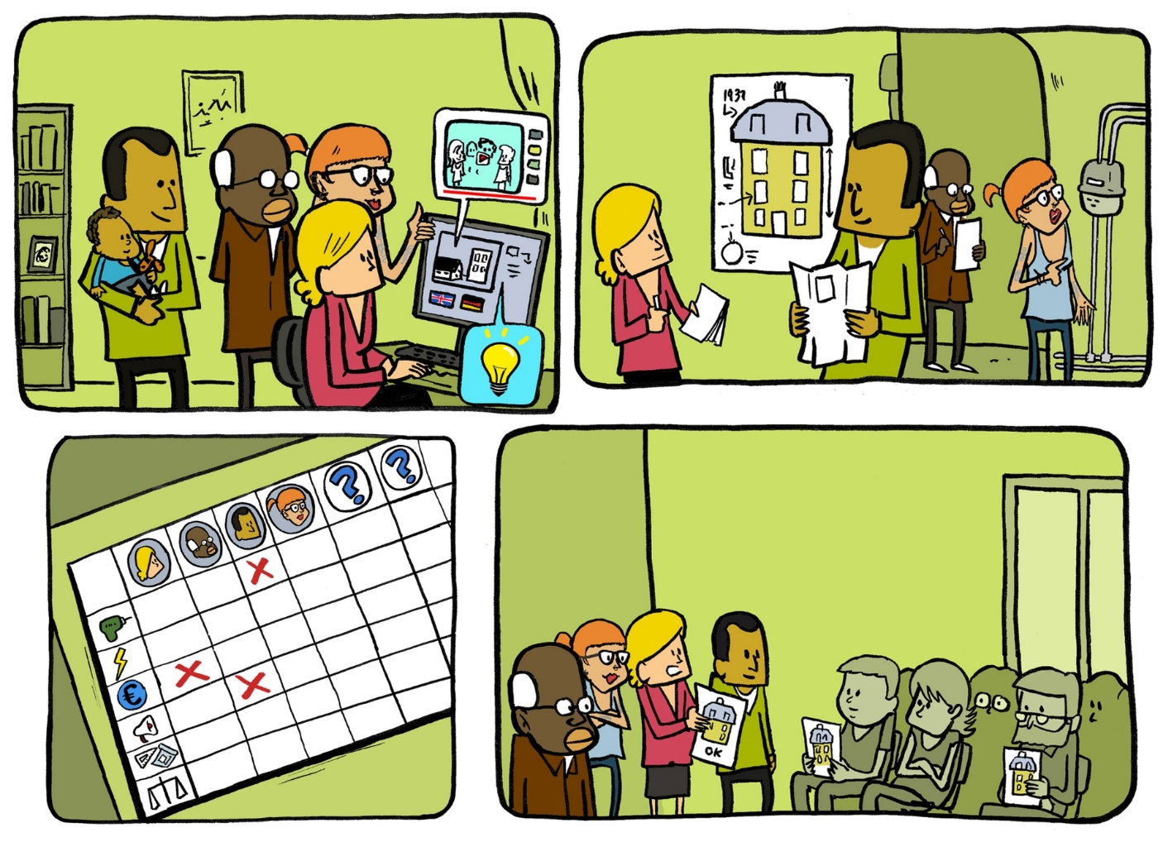
1. Eerste stap
Laat u inspireren door voorbeelden
Leer uw gebouw beter kennen
Bepaal uw vermogen (in hoeverre u in staat bent) om een verduurzamingsproject te managen
Uw VvE overtuigen/aanzetten tot actie (meekrijgen?)
TERUG

Slide 5
Laat u inspireren door voorbeelden
Link naar case studies
Case studie formulier
Case studie formulier
TERUG

Slide 6
Leer uw gebouw beter kennen
Link naar Quickscan-tool
TERUG

Slide 7
Bepaal uw vermogen (in hoeverre u in staat bent) om een verduurzamingsproject te managen ?
Link naar innovatievermogen-tool
TERUG

Slide 8
Uw VvE overtuigen/aanzetten tot actie (meekrijgen?)
Link naar document met tips voor het stemmen
TERUG

Slide 9
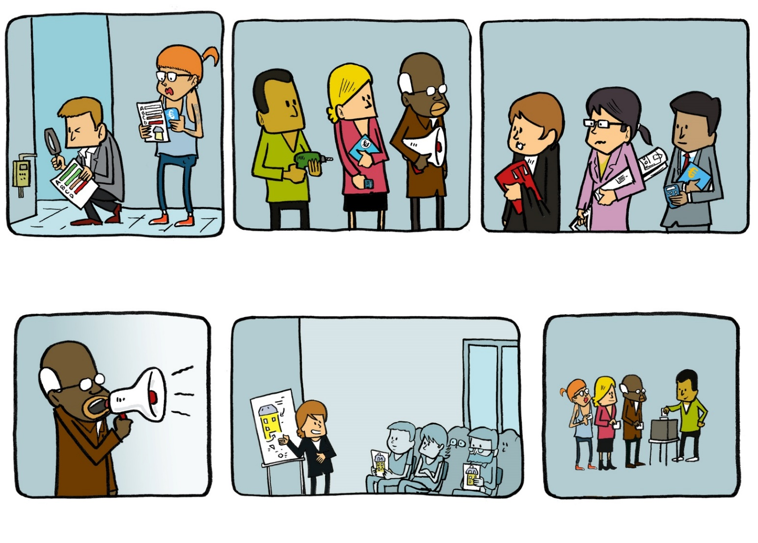
2. Lancering
Neem contact op met een expert voor een volledige beoordeling
Het opzetten van een projectteam
Win specialistische informatie in over technische, financiële en juridische kwesties
Communiceer met uw buren
Zorg ervoor dat het projectteam de juiste capaciteit heeft
VvE stemt voor renovatie
TERUG

Slide 10
Neem contact op met een expert voor een volledige beoordeling
Link naar masterplan
Link naar lijst met experts
TERUG

Slide 11
Het opzetten van een projectteam
Link naar document over hoe het mandaat eruit moet zien
TERUG

Slide 12
Win specialistische informatie in over technische, financiële en juridische kwesties
Link naar informatie van gemeenten over juridische zaken
Link naar document over financiële instrumenten (alleen in het Engels beschikbaar)
Link naar beschikbare subsidies voor VvE’s
Link naar lijst met experts
TERUG

Slide 13
Communiceer met uw buren
Link naar document met tips
TERUG

Slide 14
Zorg ervoor dat het projectteam de juiste capaciteit heeft
Link naar lokale opleidingsmogelijkheden
Link naar lokale energiecoaches en opleiders
TERUG

Slide 15
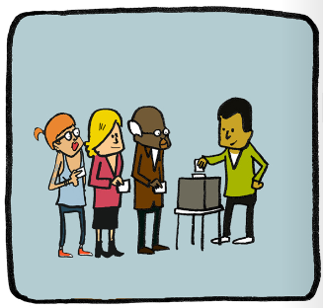
VvE stemt voor renovatie
Enkele tips voor de tijdlijn voor het stemmen
TERUG

Slide 16
3. Het echte werk
Ontwikkel een Projectmana-gementplan
TERUG

Slide 17
Ontwikkel een Projectmanagementplan
Link naar de template van een Projectmanagementplan
TERUG

